Slide 1
Rast a Vývin
Delenie buniek
Tvorba celulózy (Bk stena)
Embryogenéza
Meristémy a plant development
Regeneration

Slide 2
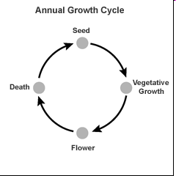
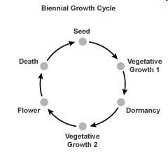
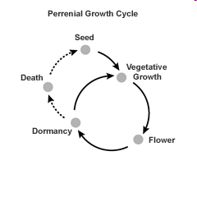
Životný cyklus rastlín

Slide 3
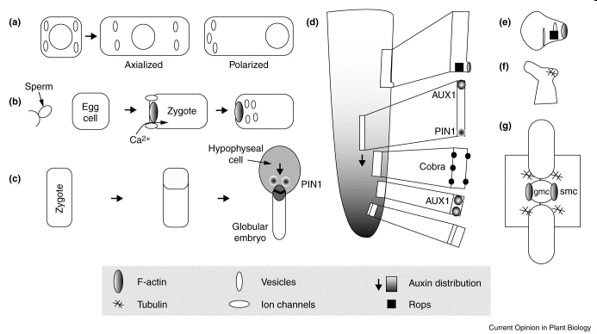
Embryogenéza
Prechod od zigoty po embryo – v rastlinách môže embryo vzniknúť aj zo somatickej bunky.
Prvý krok – nastavenie polarity – vplyvom svetla, gravitácie (hlavne riasy). Ca ióny a auxíny regulujú polaritu vo vyšších rastlinách.

Slide 4
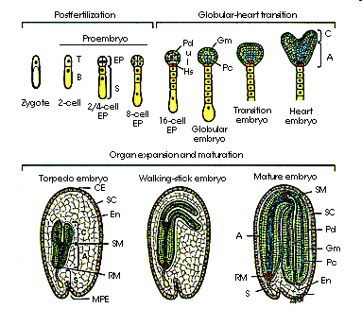
Plant embryogenesis

Slide 5
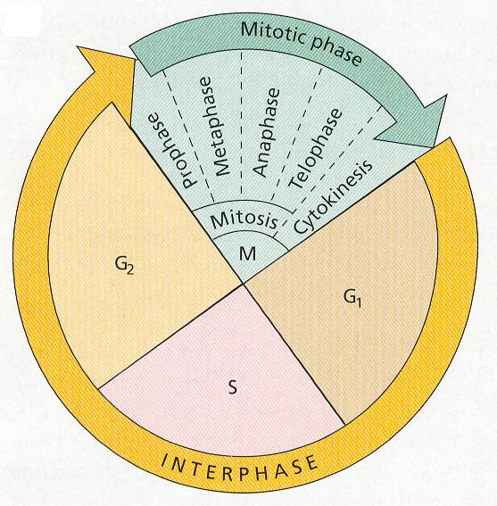
Rast je regulovaný hormónmi a environmentálnymi faktormi (svetlo, teplota ...)
Delenie buniek
Typické pre embryonálnu fázu – neskôr v meristémoch (vačšina rastlín rastie celý život )
Mitóza

Slide 6
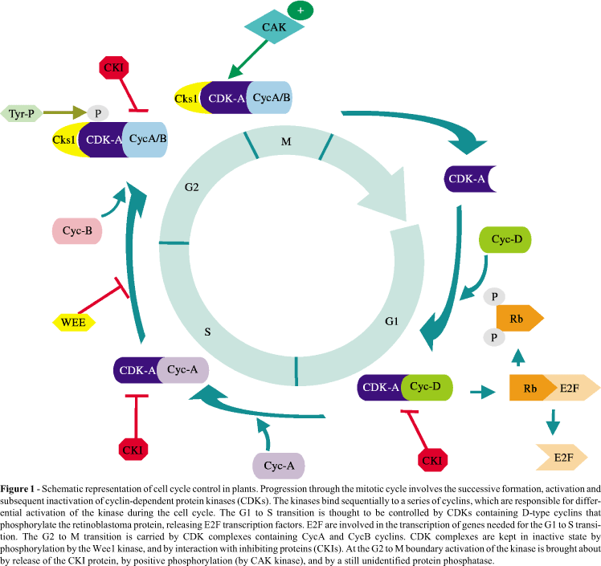
Regulácia mitózy
Regulovaná
cyklínmi, kt. sú aktivované proteínkynázami (CDK)

Slide 7
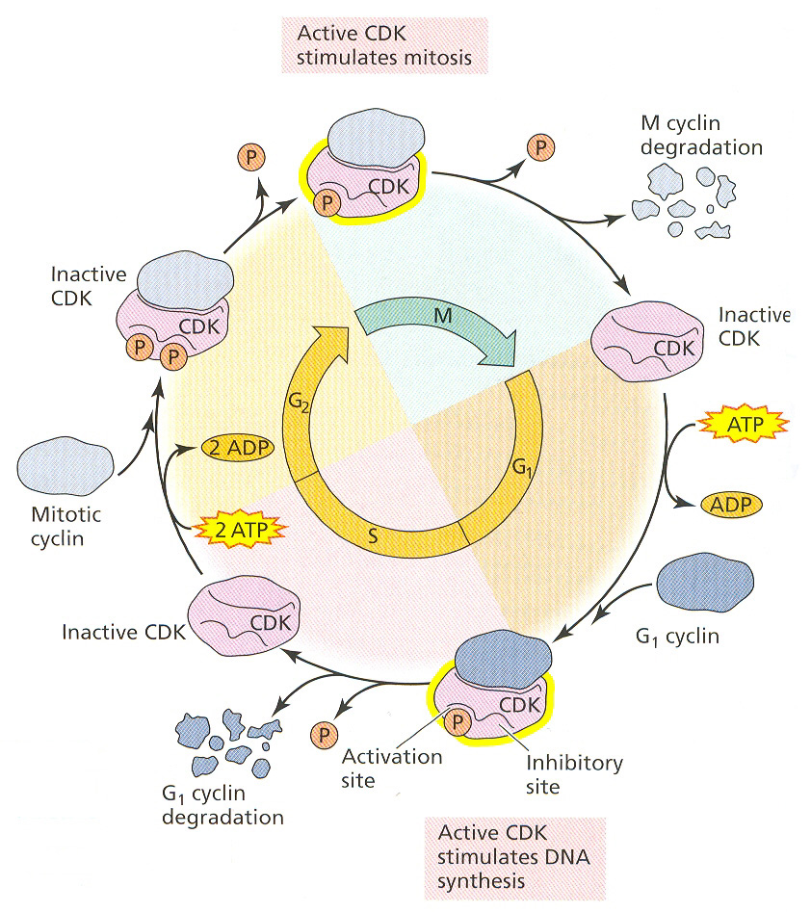
A, B
D

Slide 8
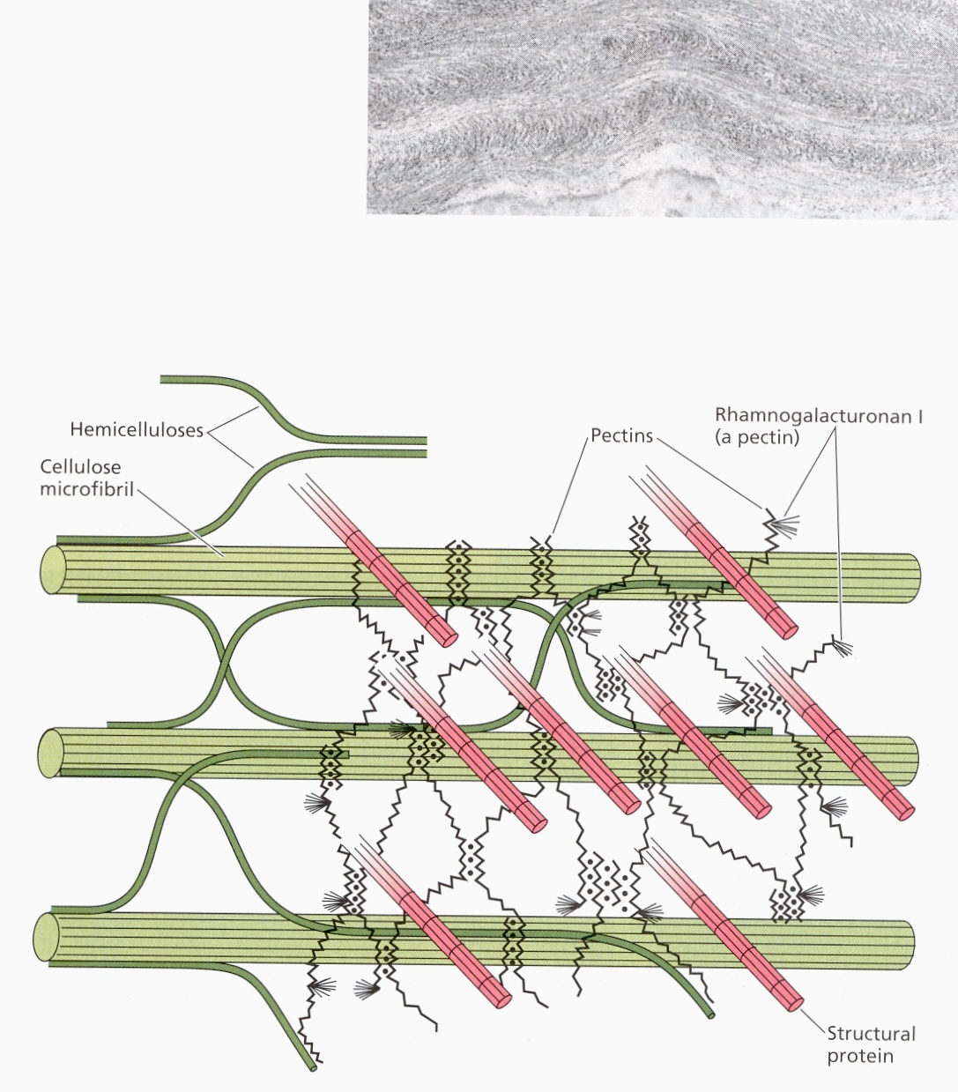
Objemový rast vyžaduje tvorbu Bk steny
Ca²⁺
Primárna Bk. stena
DW
25 % celulóza
25 % hemicelulóza
35 % pectíny
1 až 8 % proteíny
Sekundárna Bk. stena
Väčší podiel celulózy

Slide 9
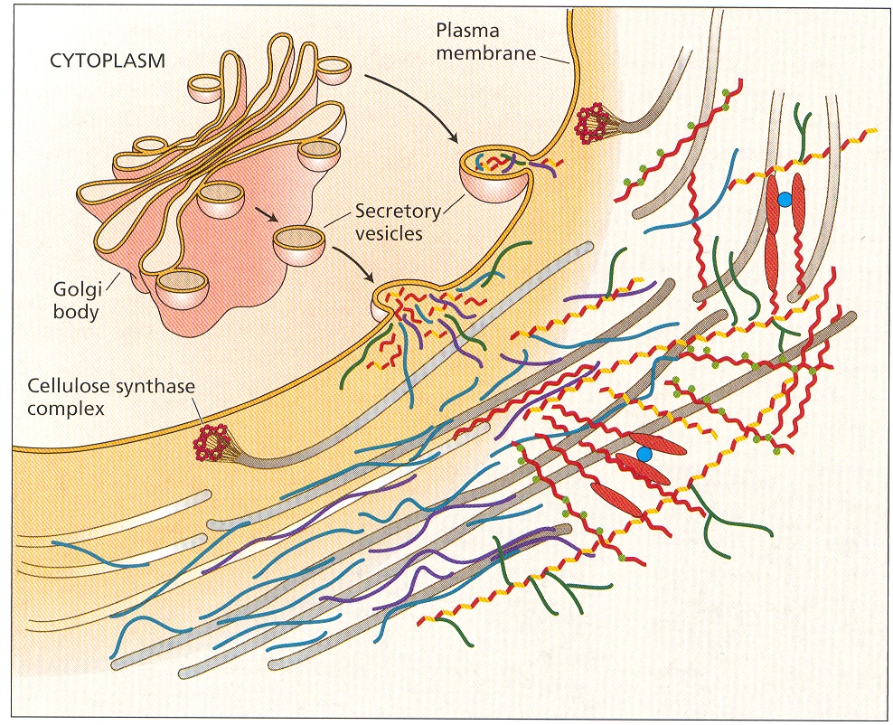

Slide 10
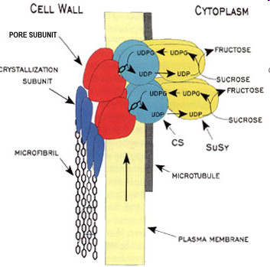
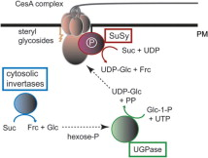
Celulźa je syntetizovaná veľkým membránovým komplexom z aktivovanej glukózy (UDP-glukóza)
- UDP-Glu vzniká zo sacharózy, alebo Glu-1-P

Slide 11
Meristémy
Meristémy sú populáciou malých buniek bez vakuol a veľkým jadrom.
Udržiavajú si embyonálny charakter počas celého života rastliny
Koreňový apikálny meristém
Apikálny meristém stonky

Slide 12
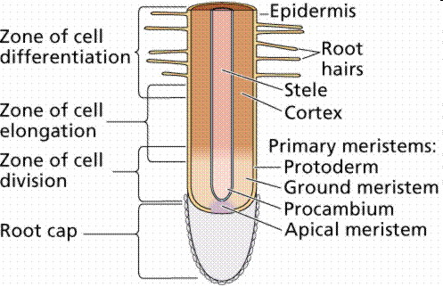
Root meristem
V apikálnom meristéme je malé pokojové centrum s menším počtom buniek (Arabidopsis 4 ks) ktoré sa (zvyčajne) nedelia (ale sú schopné spustiť regeneráciu celej rastliny)
S pokojovým centrom susedia deliace sa bunky meristému, ktoré dávajú základ epiderme+kortexu, stéle a koreňovej čiapočke.

Slide 13
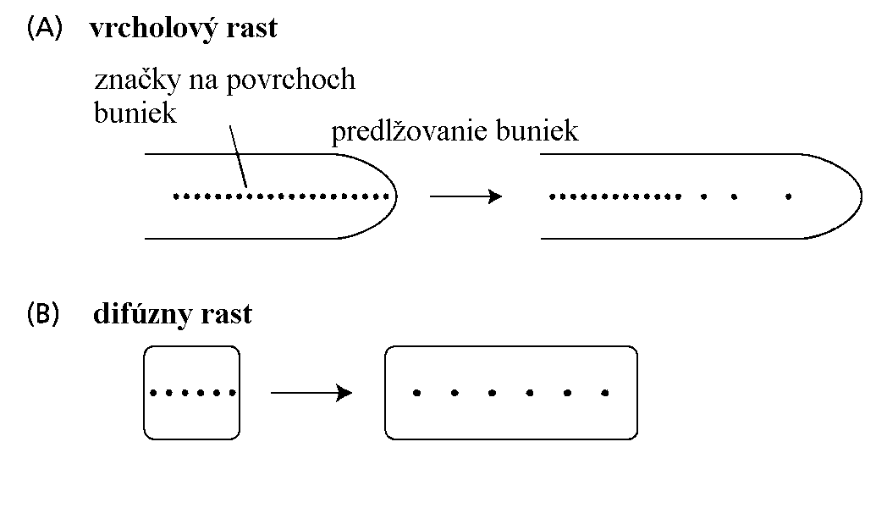
Types of plant growth
Tip growth
Marks on cell surface
Diffuse growth

Slide 14
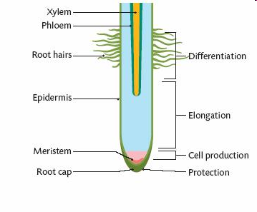
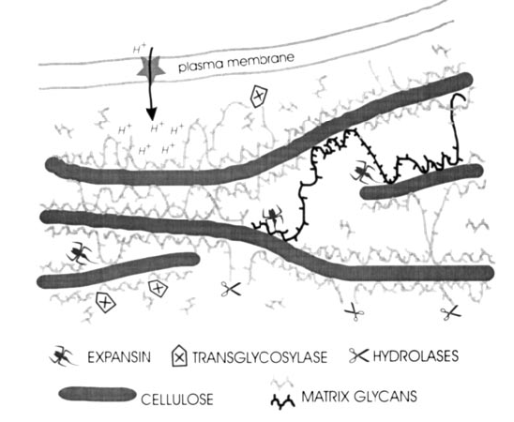
Roots
Predlžovaní rast nastáva v elongačnej zóne a čiastočne v diferenciačnej.
Na rast je potrebné uvoľnovanie Bk. Steny – pokels pH a aktivácia expanzínov – pod kontolou auxínov. Uvoľnené lamely sa môžu šmýkať v horizontálnom smere.
Bunka naberie vodu a sa predĺži bez toho aby musela súčasne syntetizovať novú Bk stenu.

Slide 15
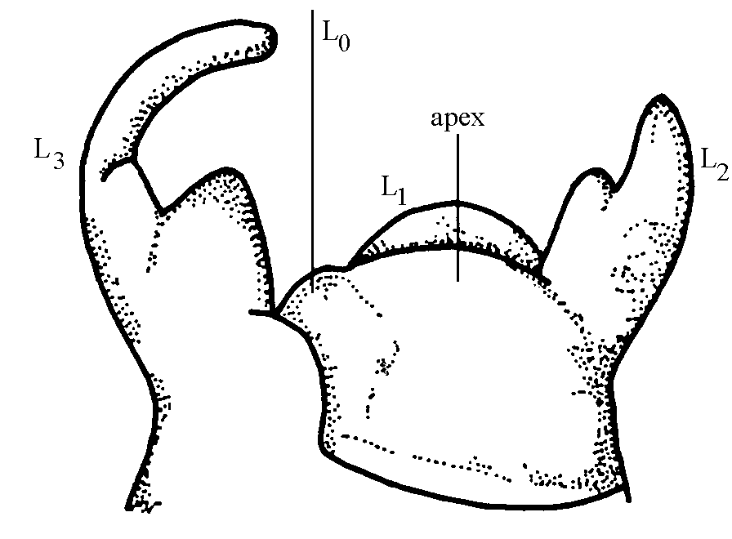
Apikálny meristém stonky
Tvorí stonku a larelálne orgány (listy a pazušné púčiky).
Primárny meristém z embryogenézy (prvý apikálny meristém rastliny)
Pri rozkonárovaní sa tvoria sekundárne meristémy (e.g. axilárne (v púčikoch), kvetné ...)

Slide 16
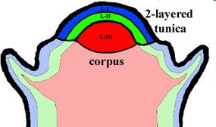
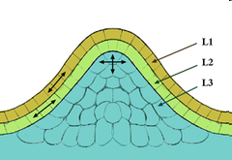
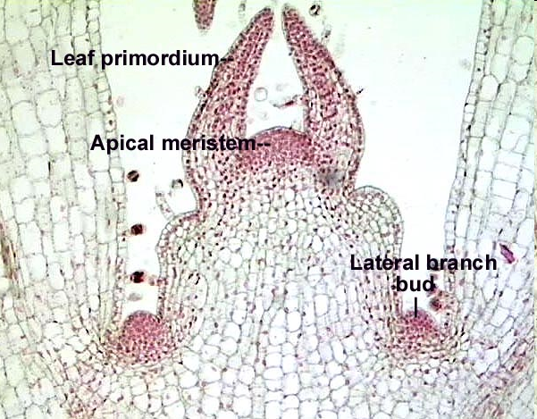
Tunika-Korpus epidermály (L1) a subepidermálna vrstva (L2) - tunica. L3 vrstva je korpus. L1 a L2 sa delia, horizontálne L3 vo všetkých smeroch

Slide 17
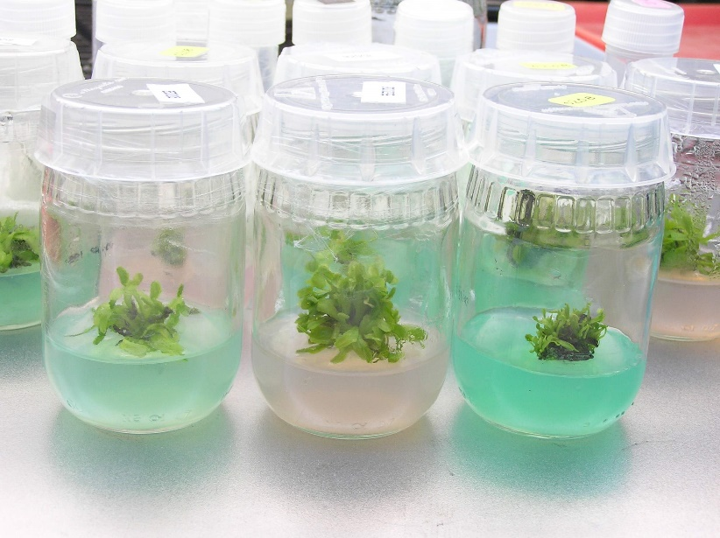
Regenerácia
Fyziologická – náhrada orgánov z púčikov
Ptologická – pri poranení – z rôznych diferencovaných pletív. Väčšinou sa najprv vytvorí kalus.
Väčšina rs. buniek je totipotentná, je možné renerovať z nich rastlinu (napr. v explantátových kultúrach). Väčšinou potrebná aplikácia hormónov správnom množstve.

Slide 18
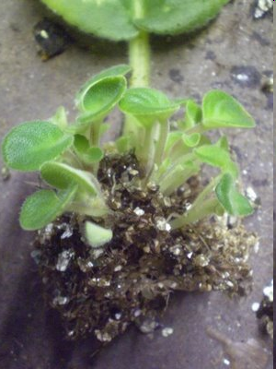
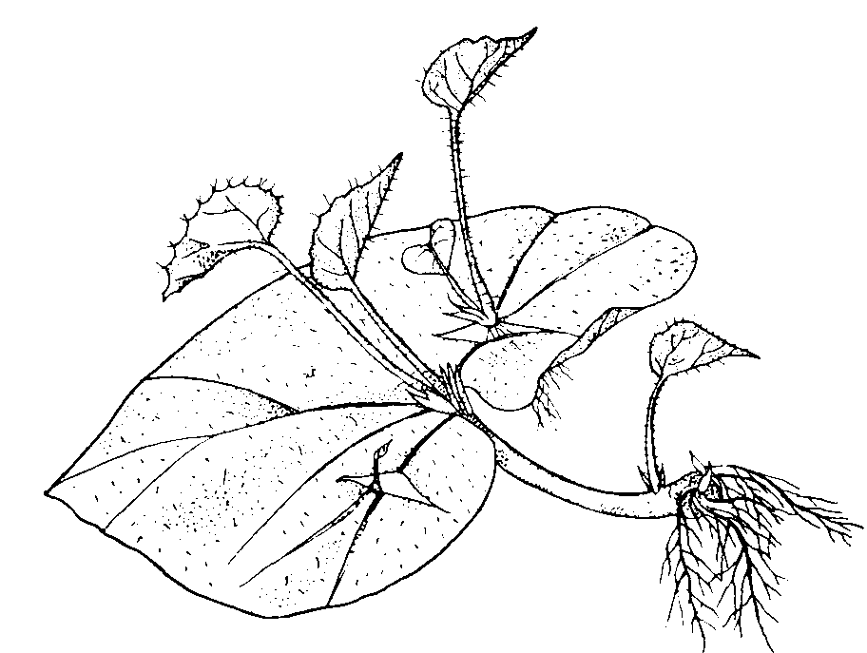
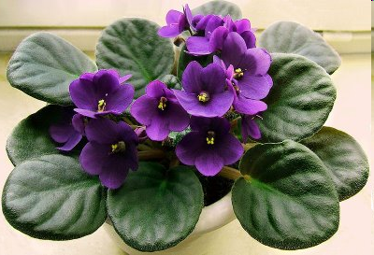
Begonia
Saintpaulia

Slide 19
Ďakujem za pozornosť

